Slide 1




ỦY BAN NHÂN DÂN QUẬN LONG BIÊN
TRƯỜNG TIỂU HỌC ĐÔ THỊ VIỆT HƯNG
BÀI GIẢNG ĐIỆN TỬ
KHỐI 3
MÔN: TẬP VIẾT

Slide 2




Ôn chữ hoa
U

Slide 3

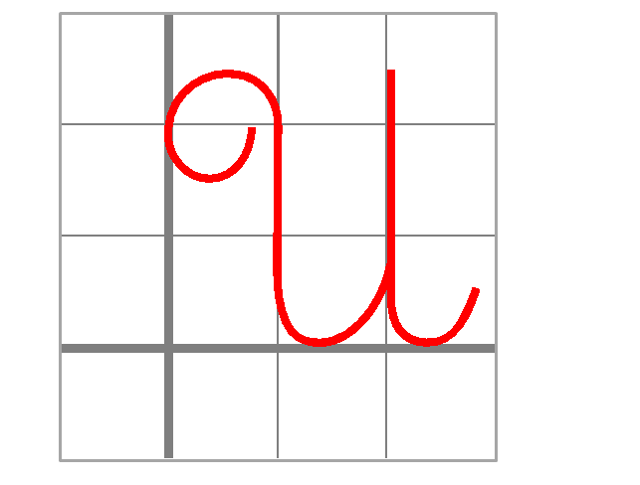
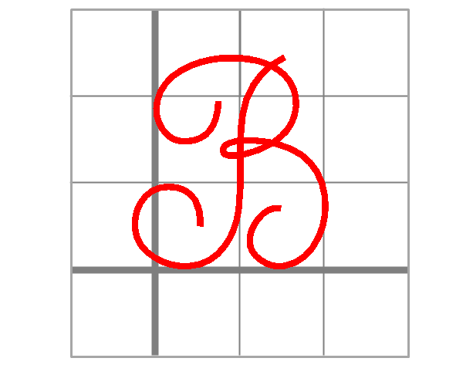
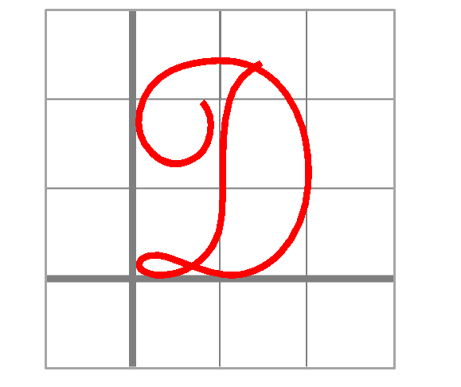
Viết chữ hoa U,B,D
Quan sát và nêu chiều cao, độ rộng của chữ hoa U. B. D?
Chữ hoa U, B, D gồm mấy nét?

Slide 4
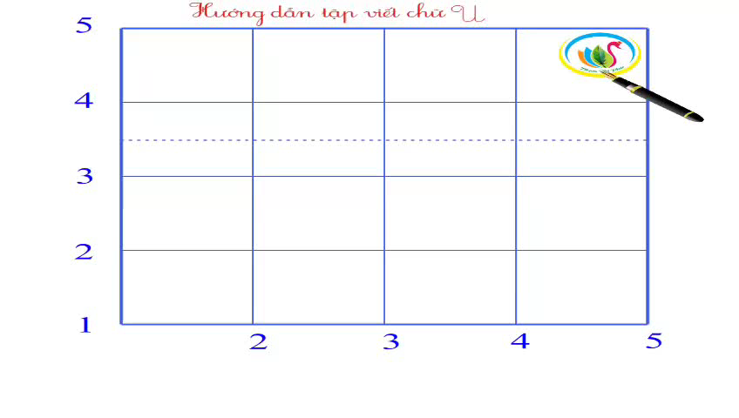
Viết chữ hoa U

Slide 5
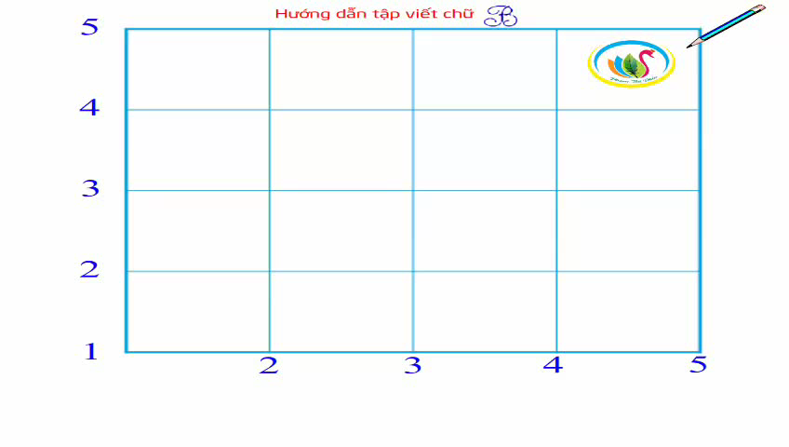
Viết chữ hoa B

Slide 6
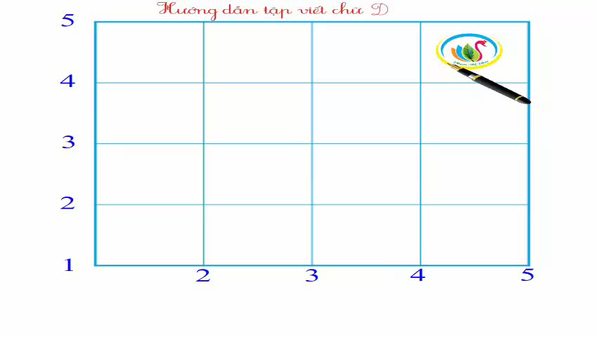
Viết chữ hoa D

Slide 7




Viết bảng con

Slide 8

VIẾT TỪ ỨNG DỤNG
Uông Bí.
a. Chữ cái nào được viết hoa?
b. Khoảng cách giữa các chữ ghi tiếng như thế nào?
c. Những chữ cái nào cao 2.5 li ?
→ Chữ U,B.
→ Khoảng cách giữa các chữ ghi tiếng là 1 con chữ o.
→ Chữ U, B, D.

Slide 9
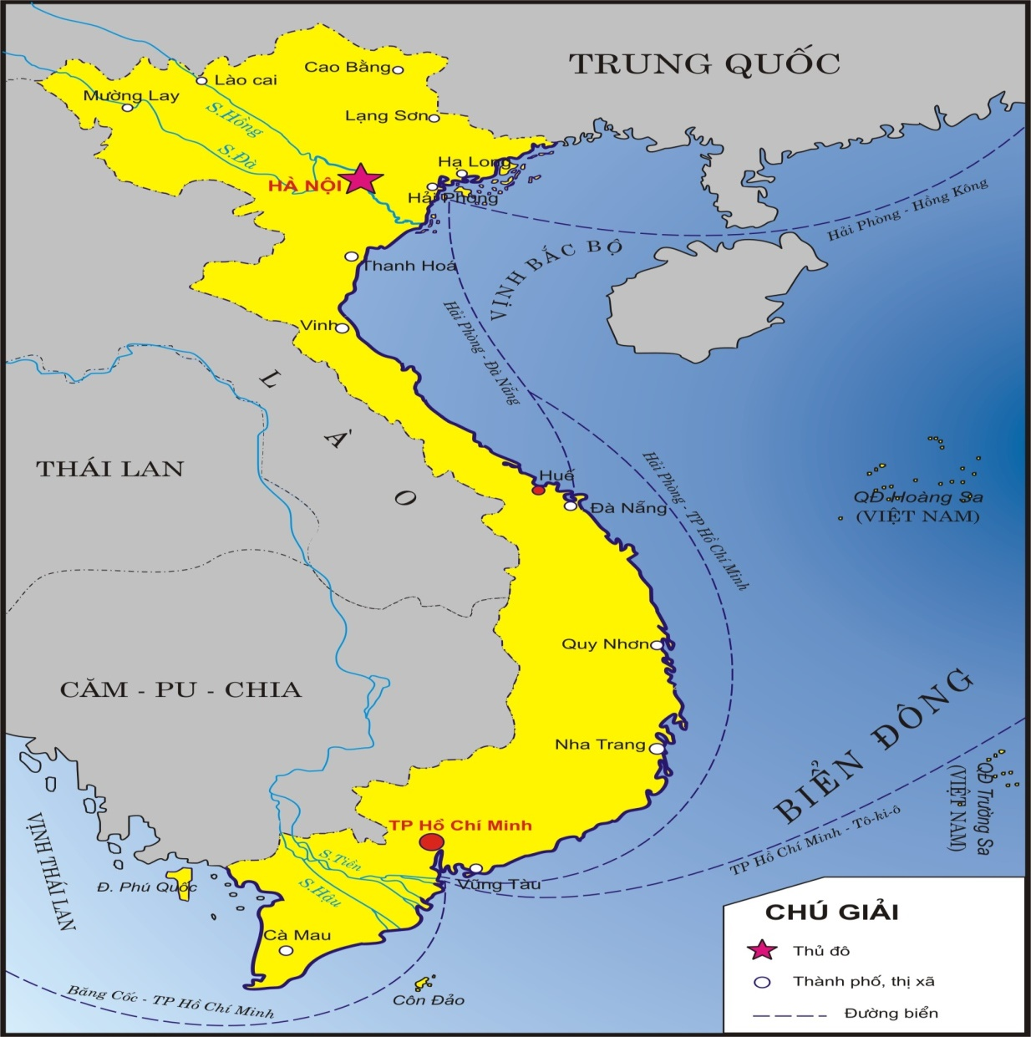
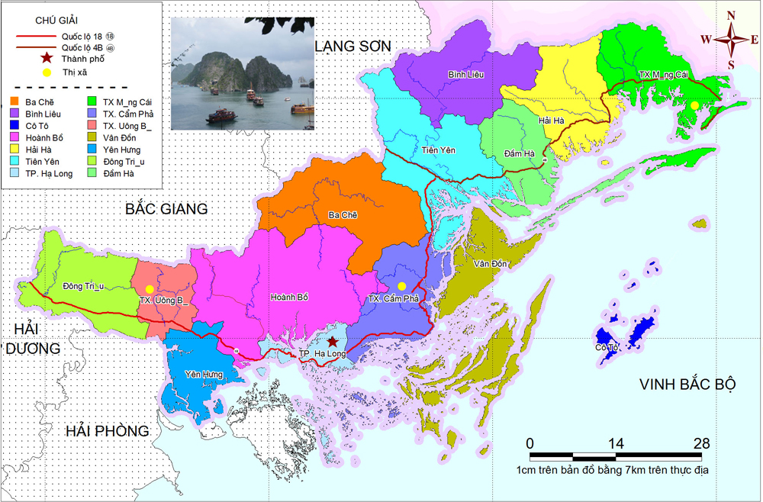
TX
Uông Bí

Slide 10
VIẾT CÂU ỨNG DỤNG
Uốn cây từ thuở còn non
Dạy con từ thuở con còn bi bô.
a. Chữ cái nào được viết hoa?
b. Khoảng cách giữa các chữ ghi tiếng như thế nào?
c. Những chữ cái nào cao 2.5 li ?
→ Chữ U, D
→ Khoảng cách giữa các chữ ghi tiếng là 1 con chữ o.
→ Chữ U, D, h, b

Slide 11






Thực hành
viết vở

Slide 12


Củng cố, dặn dò

